Slide 1
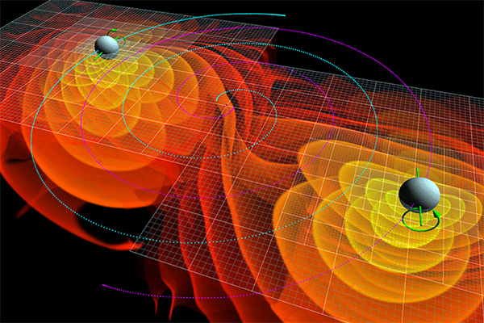

Slide 2
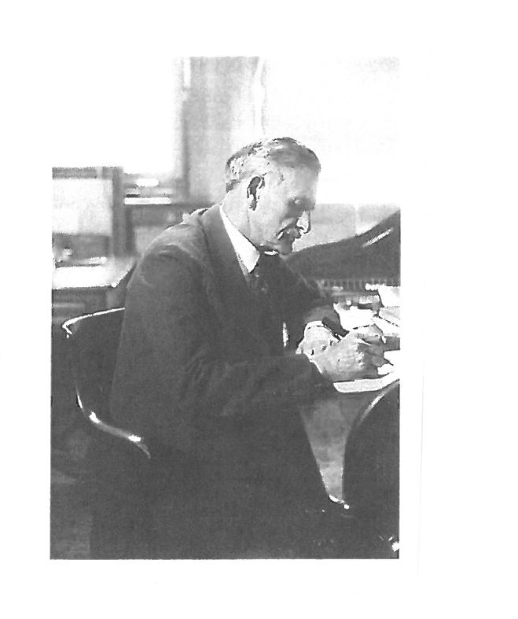
Master of Light
Une vie consacrée à la passion de la lumière et aux instruments optiques de haute précision

Slide 3
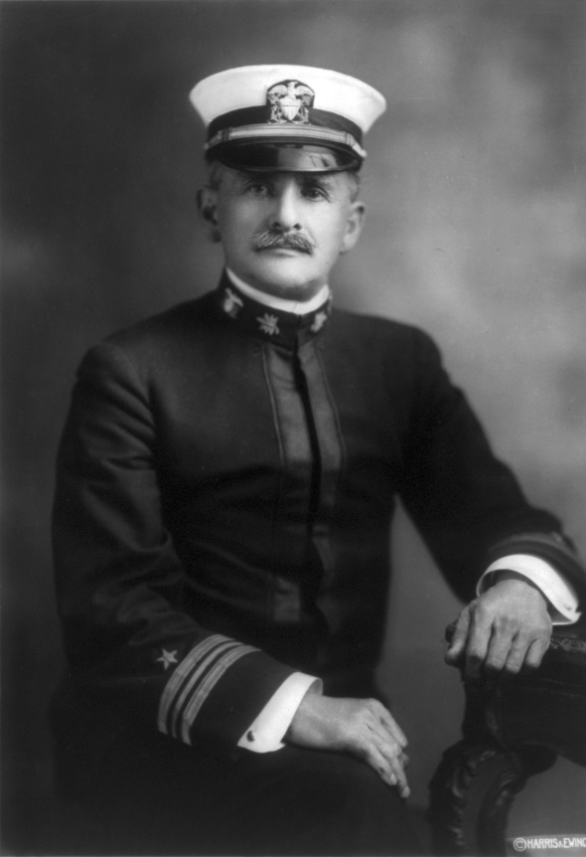
Qui était Albert Abraham Michelson ?
Prix Nobel de Physique 1907
Pour ses instruments optiques de précision ainsi que les études spectroscopiques et métrologiques menées avec ceux-ci

Slide 4
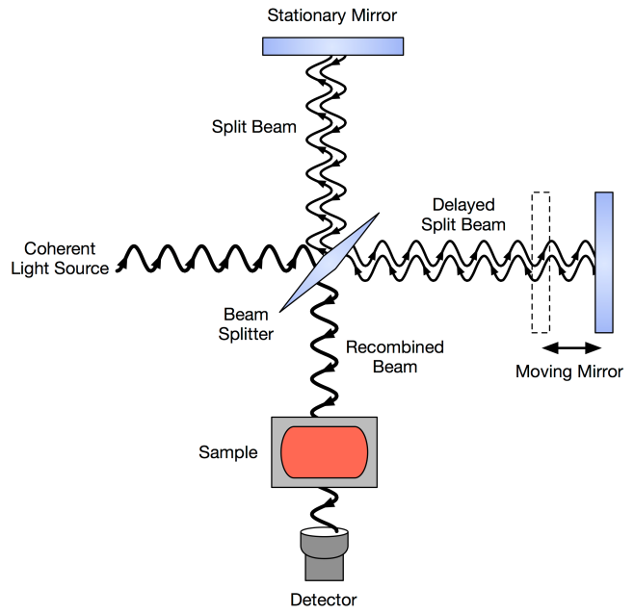
Prix Nobel expérimental 1907
Mesure de haute précision de la vitesse de la lumière
Mise en évidence d’une multiplicité de raies dans l’émission Hα de l’Hydrogène, certaines raies du Thalium et du Mercure et les sous-niveaux induits par l’effet Zeeman
(Développement de l’Interféromètre spatial stellaire…..postérieur, mais inspiré par la méthode expérimentale précédente)
Invariance de la vitesse de la lumière par rapport à l’éther mais pas associée encore à la relativité restreinte publiée en 1905
Λ / 50 comparaison de mètres étalons

Slide 5
Interférométrie et Spectroscopie
La résolution d’un réseau dépend du nombre de traits, mais celui-ci est limité par les possibilités mécaniques de réalisation régulière sur une grande longueur
Lecture Prix Nobel 1907 200mm, 100 000 traits
Pense à utiliser un interféromètre à 2 ondes à grand débattement.
Pour un doublet, les interférences doivent disparaitre, puis réapparaître !

Slide 6
Un doublet à résoudre par interférences à deux ondes
λ2
λ1
Si
D = M λ1 = (M + ½ ) λ2
D
Localement, Plus de franges
λ1
λ2
I1 = 2A² (1-Cosα)
I2 = 2A² (1+Cosα)
D
Do

Slide 7

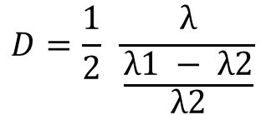
$$D=\frac{1}{2} \frac{λ}{\frac{λ1 − λ2}{λ2}}$$
Bα 656,5 nm 10Ghz correspond à
= 1/50 000
D = 15 mm
r δ et Δλ
Raie du mercure à 546,1 nm
400 mm de débattement, sans ajustement laser !

Slide 8
Précurseur de la spectroscopie à transformée de Fourier !
Il évoque l’analyse de Fourier, mais ce « problème inverse » lui est inaccessible numériquement
Il modélise des situations « simples » de doublets, avec quelques petites structures supplémentaires, mais évoque des difficultés si les raies ne sont pas symétriques (fonction de phase !)
L’analyse du contraste (Imin-Imax)/ (Imin + Imax) doit se faire sur des plaques photographiques

Slide 9
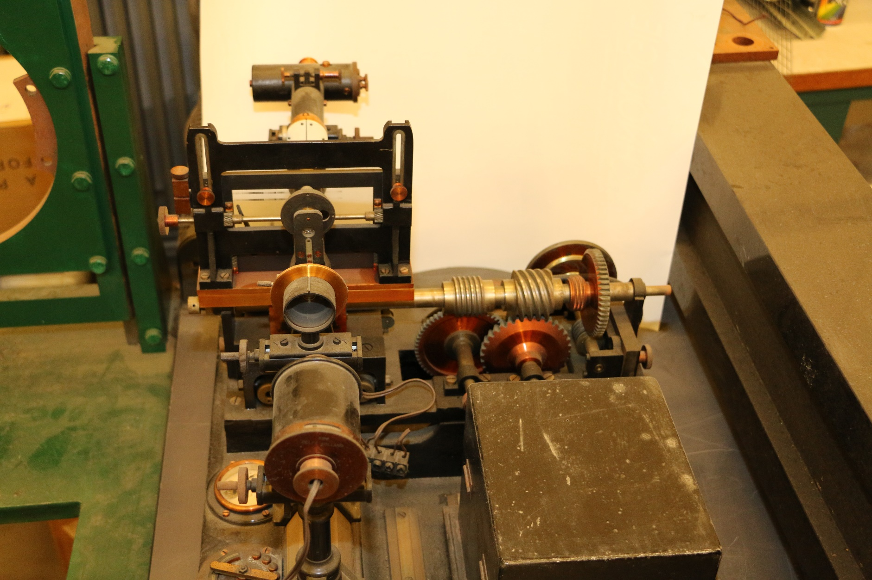

Slide 10
Spectromètre à échelons
Précurseur de l’interféromètre de Fabry-Perot

Slide 11
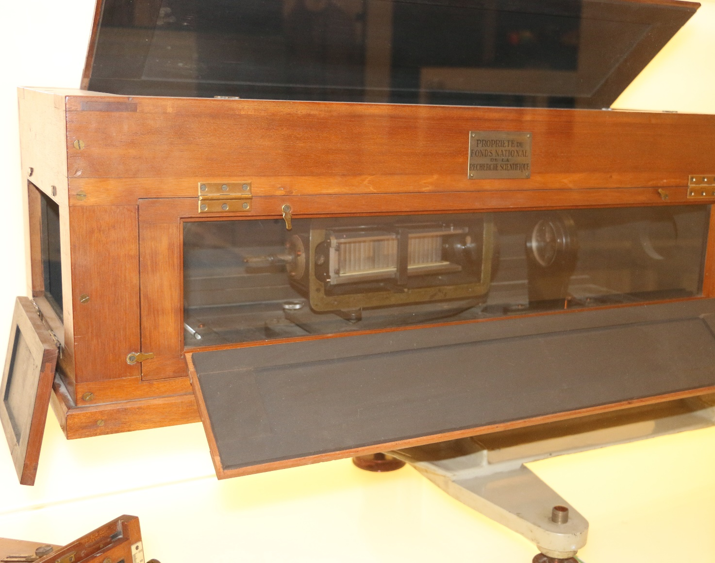

Slide 12
Interféromètre stellaire
B
s/r

Slide 13
1920 Etoile géante Betelgeuse dans la constellation d’Orion θ = 22,6 10-8 rad
r mesuré par parallaxe ➔ diamètre 280 fois celle du Soleil

Slide 14
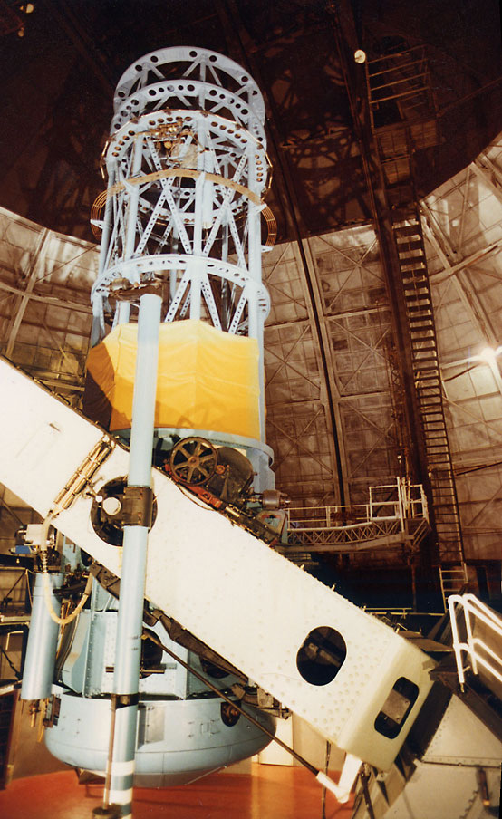
Télescope du Mt Wilson

Slide 15
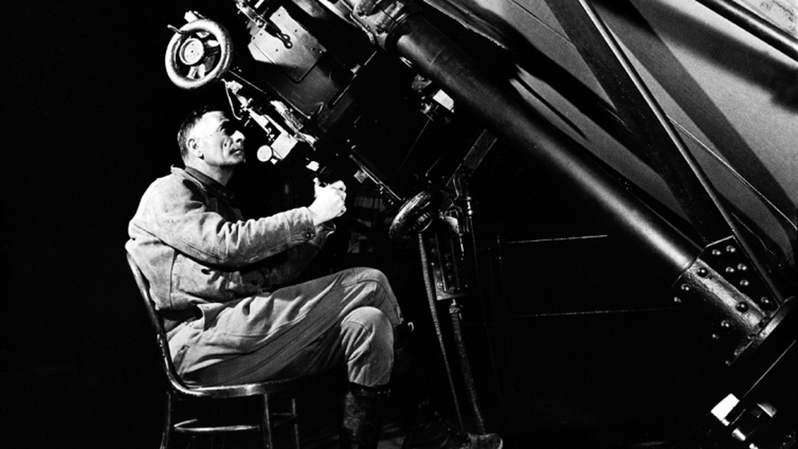
Edwin Hubble en 1920 au Mt Wilson

Slide 16
